Slide 1


UBND QUẬN LONG BIÊN
TRƯỜNG MẦM NON GIA QUẤT
Phát triển ngôn ngữ
Truyện: Cây táo.
Đối tượng: Trẻ 24 – 36 tháng
Giáo viên : Lê Thị Huyền Trang

Slide 2



Truyện: Cây táo

Slide 3

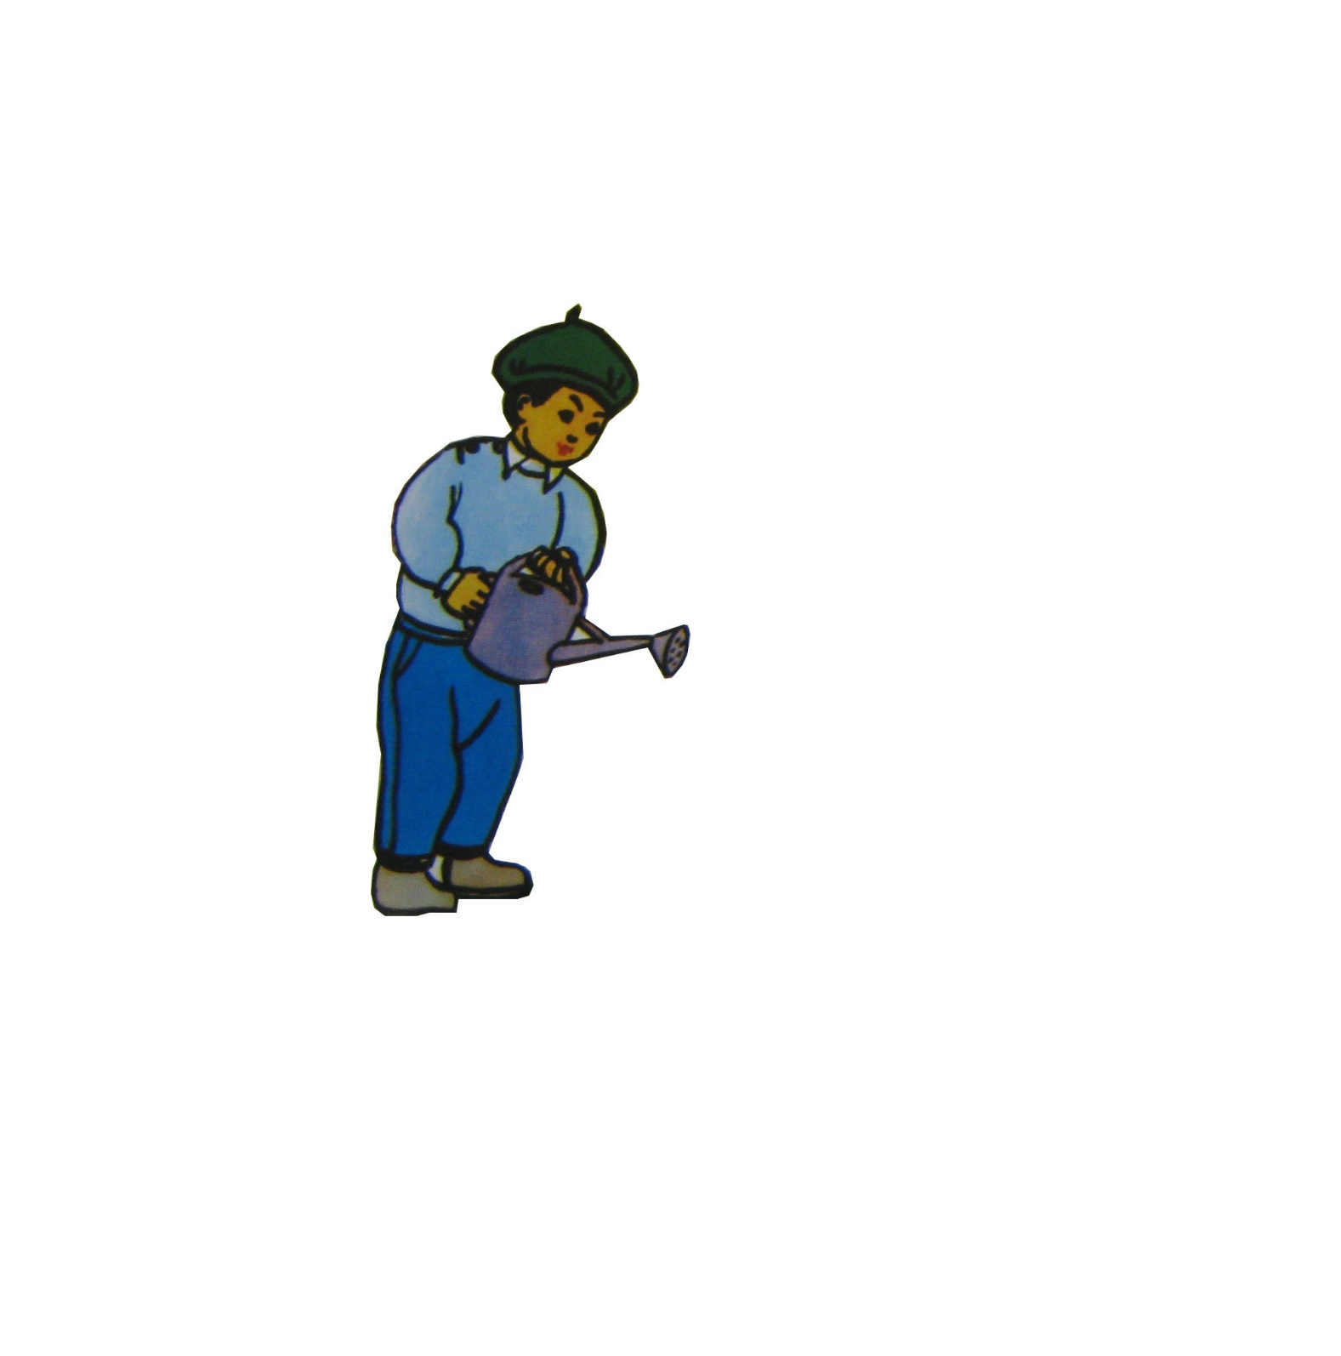

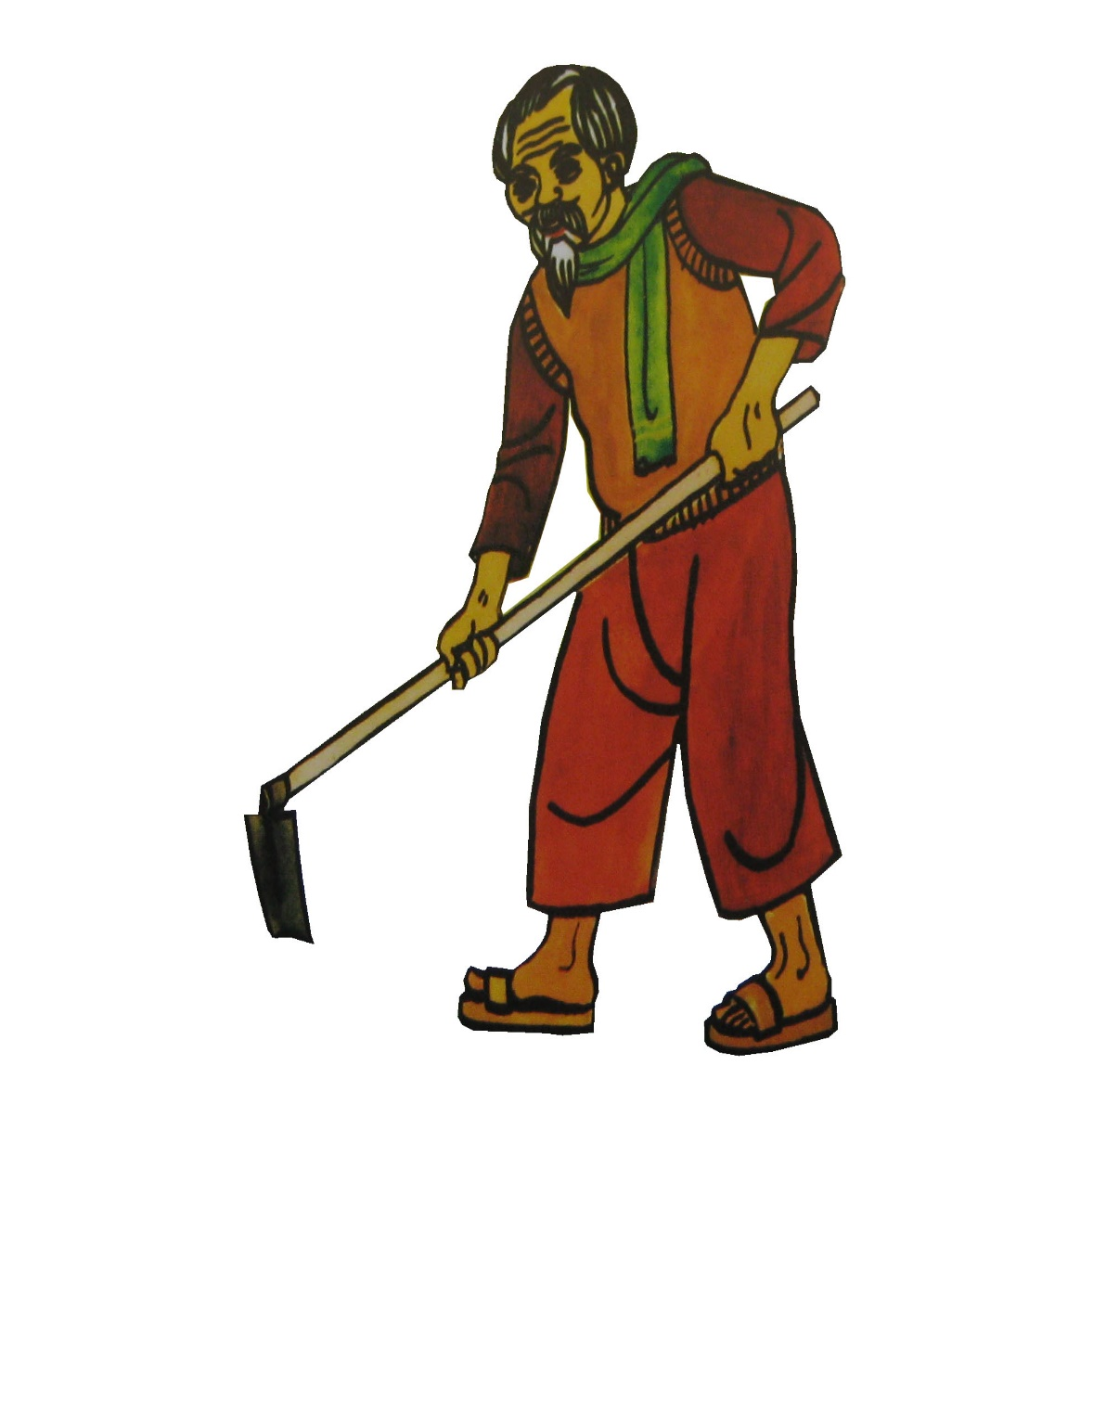



Slide 4
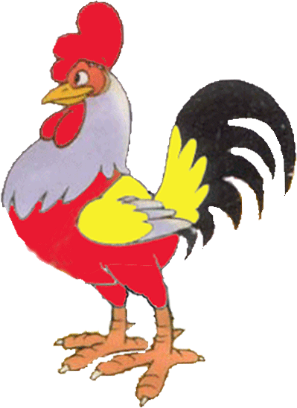

Slide 5



Slide 6
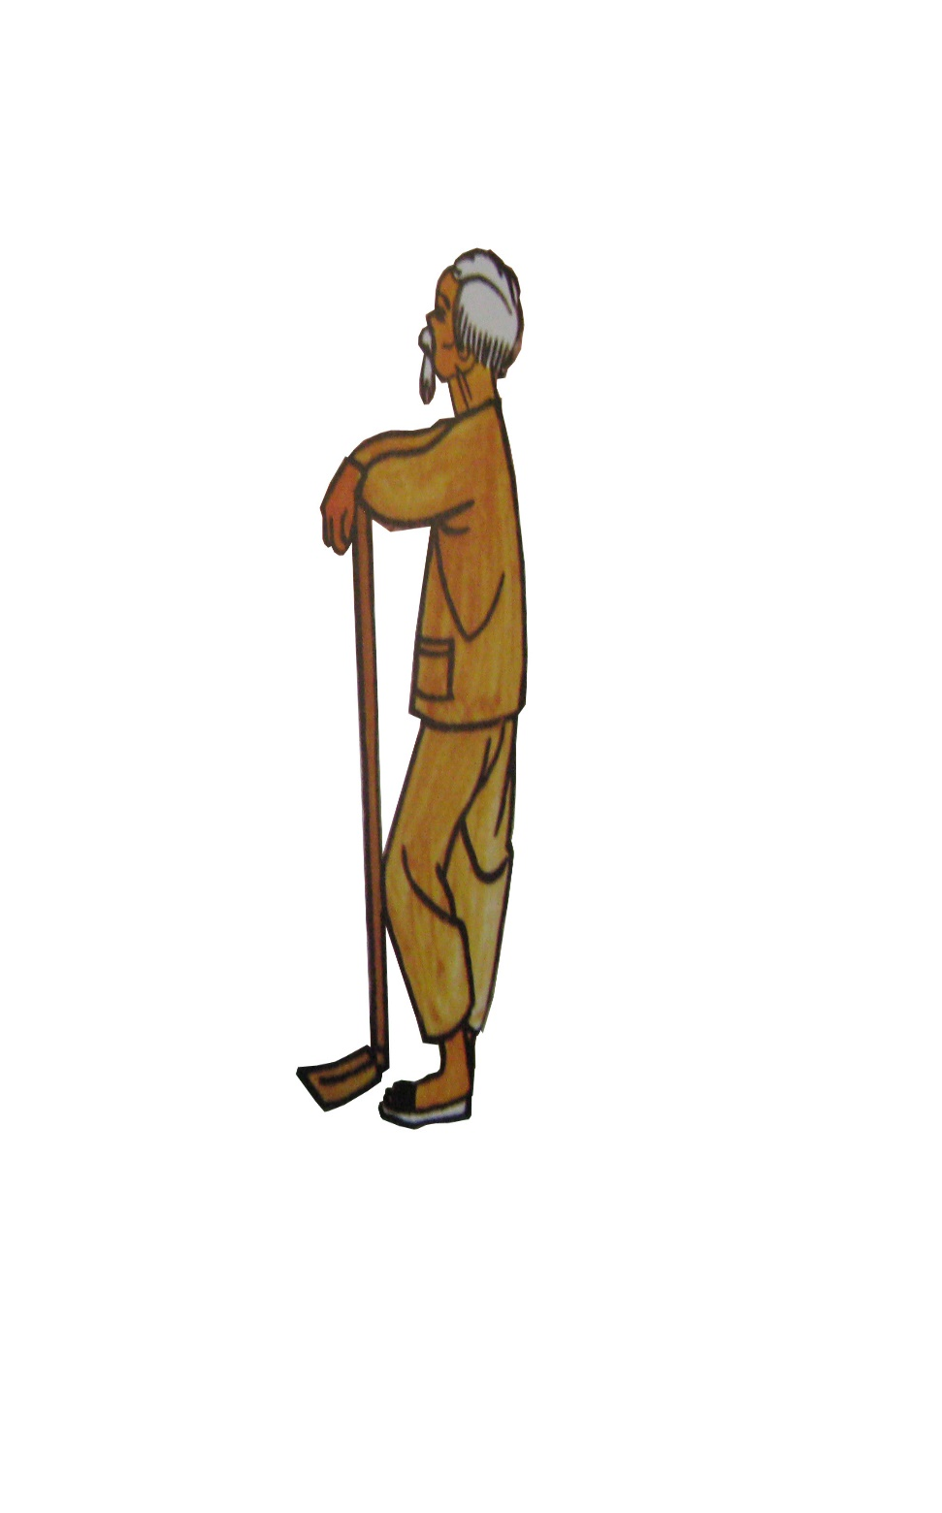
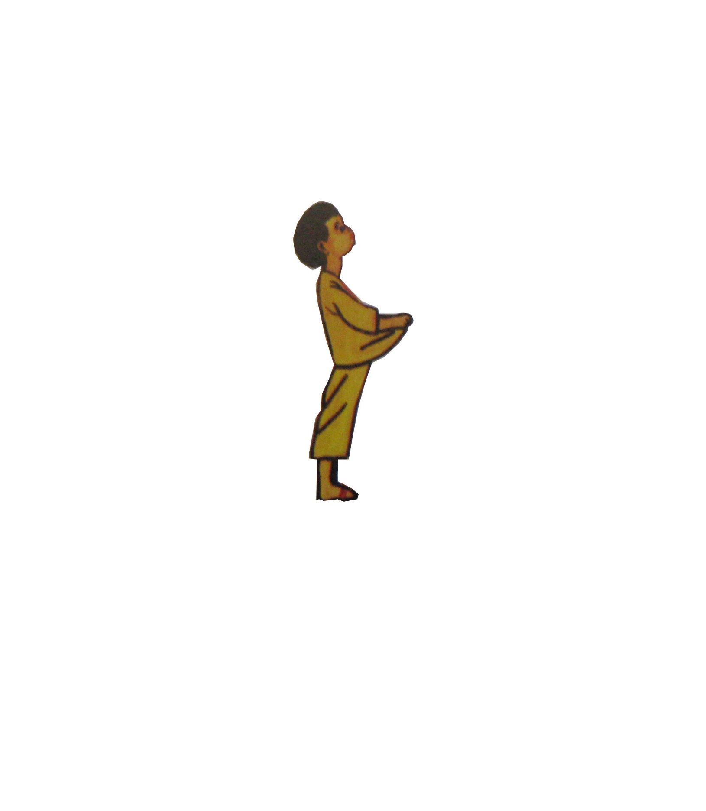

Slide 7


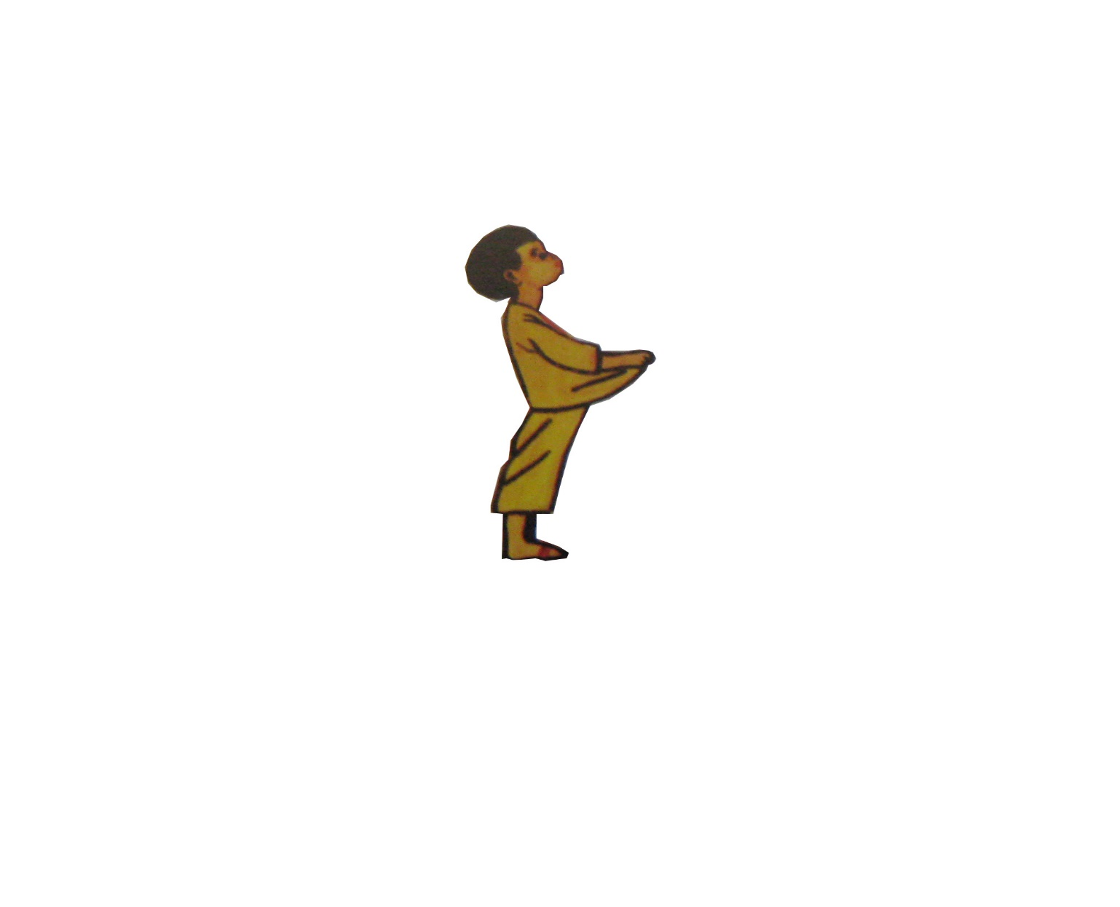

Slide 8



Slide 11
